Slide 1

BURKINA - FASO
UNITE - PROGRES - JUSTICE
BIENVENUE A L’UNIVERSITE AUBE NOUVELLE (U-AUBEN)

Slide 2


MÉMOIRE DE FIN DE CYCLE POUR L’OBTENTION DU DIPLÔME DE LICENCE EN INFORMATIQUE
OPTION : TECHNOLOGIE DES RESEAUX ET SYSTEMES
THEME:
ETUDE ET MISE EN PLACE D’UNE SUPERVISION INFORMATIQUE AVEC NAGIOS XI: cas de DANON’S GROUP
Présenté par NEDUMLUBA-ANG Merveille
Directeur de mémoire:
M. Mamadou SANGARE
Président du jury :
Dr SAVADOGO Mahamadi
Maitre de stage:
M. YE Ange Prosper
Notes:
M. Le président du jury, honorables membres du jury, bonjour et soyez les bienvenus.
Nous venons par ce présent exposé, vous faire part de notre stage à D’G
Ce stage effectué dans la période allant du 09 Avril au 08 Juillet 2021, s’inscrit dans le cadre de l’obtention du diplôme en licence professionnelle en technologie des réseaux et systèmes et porte sur le thème : « Étude et mise en place d’une supervision informatique avec Nagios XI: cas de DANON’S GROUP »
Nous avons bénéficier de l’encadrement de notre maitre de stage, monsieur YE Ange Prosper: ingénieur informaticien à D’G, et sous la supervision de notre professeur de suivi, monsieur Mamadou SANGARE, enseignant à U-AUBEN.
Ce travail sera présenté par moi-même NEDUMLUBA-ANG Merveille, étudiant en Licence 3 ELN à U-AUBEN.

Slide 3
PLAN DE L’EXPOSE
INTRODUCTION
I
GENERALITES
II
PRESENTATION DE NAGIOS XI
III
INSTALLATION ET FONCTIONNALITES DE L’OUTIL NAGIOS XI
IV
ESTIMATION FINACIERE DU PROJET
CONCLUSION
1
Notes:
Monsieur le président du jury, honorable membres du jury, compte tenu du temps qui nous ait accordé, sans plus tard nous passons au plan de notre exposé:

Slide 4
INTRODUCTION
2
Notes:
M. Le président du jury, honorables membres du jury
De nos jours, les entreprises sont équipées au moins d’un réseau local, et dans d’autres cas on trouve aussi un réseau étendu (WAN) avec des parcs informatique qui englobent de multiples équipements réseaux.
Vu que le réseau informatique devient de plus en plus grands et aussi avec un nombre important d’utilisateurs, les administrateurs réseaux ont besoin de superviser et bien contrôler les aspects de leurs réseaux afin de minimiser les anomalies.
D’où l’interet de notre projet qui consiste à mettre en place un système de supervision pour bien améliorer l’administration du réseau de D’G.

Slide 5
Introduction
CONTEXTE DU PROJET
Cette solution doit permettre de localiser les nœuds administrés, d’envoyer les informations sur les équipements défectueux vers le nœud de supervision et ainsi de prendre en charge le maintien.
Surveiller la disponibilité des équipements et services
Surveiller la connexion internet
Surveiller l’usage du CPU, RAM, Disque dur
Être Alerter en cas de problème
Ressortir le comportement des ressources surveillées sur une période déterminer
Ressortir une carte de réseau
3
Notes:
M. Le président du jury, honorable membres du jury, nous passons au contexte de notre projet:
Toute application de supervision réseau est destinée avant tout à simplifier la tâche de l’administrateur qui est tenu d’intervenir en cas de panne.
Celle que nous allons mettre en place doit assurer aussi cette mission. (Cette solution…)
A la fin de notre travail, nous devons pouvoir:

Slide 6

Introduction
PROBLEMATIQUE
Optimiser la solution déjà mise en place
Avoir une vue sur les équipements interconnectés
Être informer lorsqu’un client n’a pas la connexion
Éviter les longs arrêts de service
Détecter et prévenir les pannes
Avoir une vue d’ensemble sur les équipements interconnectés
Être alerter lorsqu’il y a un problème
OBJECTIFS DE L’ETUDE
4
Notes:
Honorable membres du jury, après avoir vue le contexte de notre projet, il est cependant important de s’interroger sur quelques points suivants:…
L’objectif de ce projet, est…

Slide 7
I- GENERALITES
5
Notes:
M. Le président du jury, honorables membres du jury, nous passons à présent aux généralités:

Slide 8

GENERALITES
I.1 PRESENTATION DE LA STRUCTURE D’ACCUEIL
Dénomination : D’G
Date de création : 2015
Siège : Ouagadougou-1200 logements
Domaines d’activités :
Télécommunication;
BTP, mines et carrières;
Immobiliers;
Développement numérique.
6
Notes:
M. Le président du jury, honorables membres du jury, nous présentons la structure dans laquelle le projet à été conduit
DANON’S GROUP est une structure relativement jeune, fondée en 2015; c’est une société de prestation de service, spécialisée dans le numérique. Ayant son siège à Ouagadougou au Burkina Faso dans le quartier 1200 logements.
Cette entreprise met à la disposition de ses partenaires et/ou clients des ingénieurs hautement qualifiés exerçant dans les domaines d’activités comme : …

Slide 9
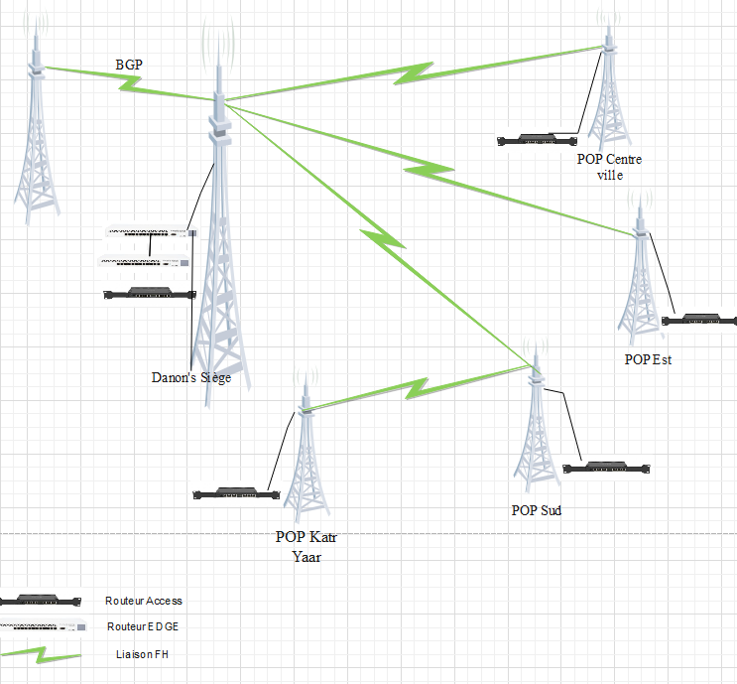
GENERALITES
I.2 PRESENTATION DU RESEAU DE DANON’S GROUP
7
Notes:
M. Le président du jury, honorables membres du jury,
Le réseau internet de D’G est un réseau de type BLR. C’est une technologie utilisée par de nombreux fournisseur d’accès internet pour offrir une connexion internet aux clients finaux.
Ces stations de base sont connectées au backbone de transport permettant de distribuer de l’internet au clients finaux.

Slide 10


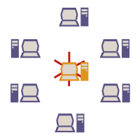

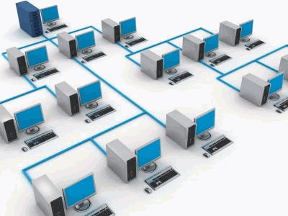
GENERALITES
I.3 LA SUPERVISION INFORMATIQUE
8
Notes:
M. Le président du jury, honorable membres du jury, à présent nous allons parler de la supervision.
En 1980, est apparu le concept de supervision, suite à la croissance importante de mise en place de réseau informatique dans les entreprises et leur administration.
La supervision informatique est la surveillance du bon fonctionnement d’un système informatique ou d’un service.
Elle permet de surveiller, rapporter et alerter les fonctionnements normaux et anormaux des systèmes informatiques.
En répondant a plusieurs préoccupations, soit technique, applicative, système, etc…

Slide 11


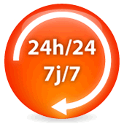
GENERALITES
I.4 LA SUPERVISION INFORMATIQUE
9
Notes:
En cas de dysfonctionnement, le système de supervision permet d’envoyer des alertes à l’administrateur via SMS ou mail,
et ce 24h/24, et 7j/7 dans certaines entreprises.

Slide 12
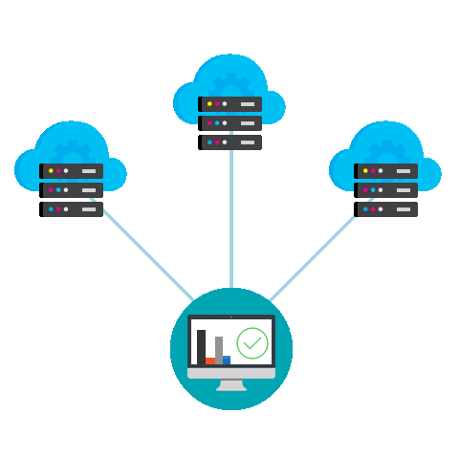
GENERALITES
I.5 LA SUPERVISION RESEAU
10
Notes:
M. Le président du jury, honorables membres du jury,
La supervision réseau porte sur la surveillance de manière continue de la disponibilité des services en ligne, du fonctionnement, des débits, de la sécurité mais également du contrôle des flux de l’ensemble des équipements interconnectés.

Slide 13
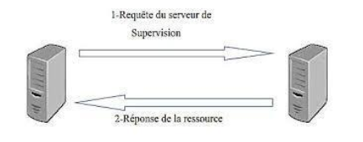
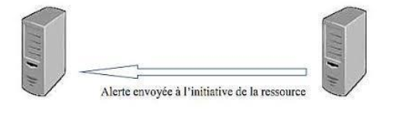
L’OUTIL DE SUPERVISION NAGIOS XI
II.2 METHODES DE SUPERVISION
SUPERVISION ACTIVE
SUPERVISION PASSIVE
Plateforme de
supervision
Hôte
supervisé
Plateforme de
supervision
Hôte
supervisé
11
Notes:
M. Le président du jury, honorables membres du jury, à présent nous allons voir les méthodes de supervision …
Il existe deux types de supervision:
La supervision active: Elle consiste en l’envoi de requetés d’interrogation et de mesure par la plateforme de supervision, elle se décompose en 3 étapes:
Le serveur envoie une requête vers la ressource supervisée;
La ressource répond à la requête du serveur;
Puis le serveur analyse l’information et détermine un état pour la ressource.
La supervision passive: ici c’est la ressource superviser qui envoie les informations au serveur, elle se décompose en 2 étapes:
La ressource supervisée peut envoyer des informations au serveur de supervision à tout moment ou lorsqu’il y a un problème;
Le serveur reçoit l’alerte puis détermine un état pour la ressource.
La supervision active a l’avantage d’etre fiable: car les vérifications se font de manière régulière et en mode question-réponse.

Slide 14
L’OUTIL DE SUPERVISION NAGIOS XI
II.3 TABLEAU COMPARATIF DES OUTILS DE SUPERVISION
OUTILS | AVANTAGES | INCONVENIENTS
Cacti | Représentation graphique des équipements Plugins permettant d’étendre les fonctionnalités | Pas gestion d’alarme Absence d’une cartographie
Nagios XI | Intégrations de toutes les fonctionnalités Gestion alarme et cartographie | Pas d’alarme sonore Licence un peu cher
Zabbix | Interface vaste mais claire Gestion alarme et cartographie | Formation pour la mise en place des templates Peu interfaçage avec d’autres solutions
12
Notes:
Ce tableau représente un récapitulatif des outils de supervision.

Slide 15
II- PRESENTATION DE NAGIOS XI
13
Notes:
Honorable membres du jury, la suite de notre présentation sera consacré à la présentation de l’outil choisi

Slide 16


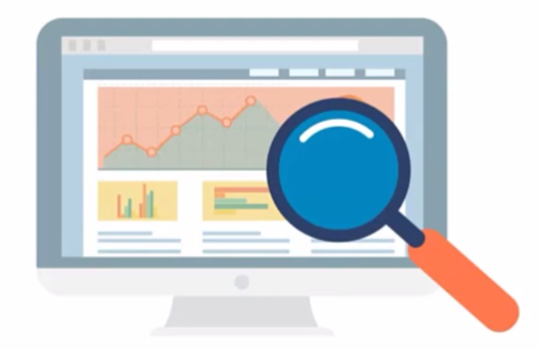
L’OUTIL DE SUPERVISION NAGIOS XI
II.1 PRESENTATION
14
Notes:
M. Le président du jury, honorables membres du jury,
Nagios XI est une version entreprise de Nagios, c’est une application permettant la surveillance système et réseau, et surveille les hôtes et services spécifiées, alertant lorsque les systèmes ont des dysfonctionnements et quant ils repassent en fonctionnement normal.

Slide 17
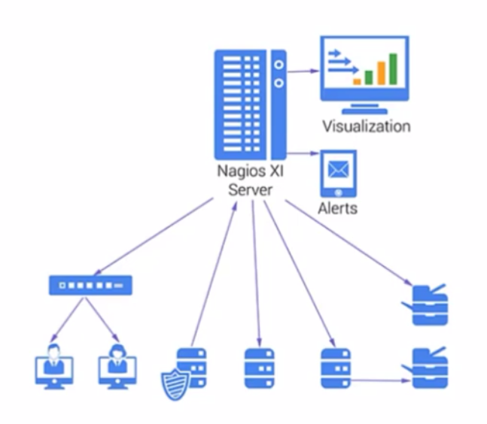
L’OUTIL DE SUPERVISION NAGIOS XI
II.1 PRESENTATION
15
Notes:
C’est un programme qui se décompose en trois parties:
Le moteur de l’application qui gère et ordonnance la supervision,
l’interface web qui permet d’avoir une vue d’ensemble du système informatique et de possibles anomalies
puis les sondes qui sont des minis programmes que l’on peut compléter en fonction des besoins de chacun pour superviser chaque service et ou ressource disponible sur l’ensemble du système informatique.
« Un plugin est un programme modifiable qui peut etre ecrit dans plusieurs langage de programmation selon les besoins et qui servent à recuperer les informations souhaitées »

Slide 18




L’OUTIL DE SUPERVISION NAGIOS XI
II.2 CHOIX DE L’OUTIL
16
Notes:
M. Le président du jury, honorables membres du jury, nous allons voir pourquoi nous avons choisi Nagios XI
Car il est
l’un des meilleurs choix de solution de supervision,
Il est fiable et robuste,
Il est hautment configurable,
facilement extensible, sa communauté elle est active, puis on y trouve un large choix de surveillance

Slide 19
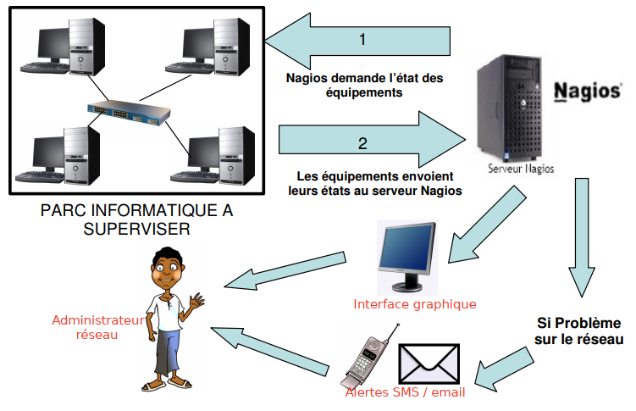
L’OUTIL DE SUPERVISION NAGIOS XI
II.3 FONCTIONNEMENT
17
Notes:
Honorable membres du jury, nous allons voir le fonctionnement de Nagios XI
Nous avons devant nous un parc informatique sous la supervision d’un serveur Nagios:
Serveur demande l’état des équipements grâce à des protocoles réseau tel que SNMP, ou des modules tel que NRPE ou NSCA
Les hôtes envoient leurs états au serveur
Puis le serveur analyse les données et affiche sur l’écran l’état des équipements ou alerte l’administrateur via SMS ou mail quand y a un problème.

Slide 20
III- INSTALLATION ET FONCTIONNALITES DE L’OUTIL NAGIOS XI
18
Notes:
M. Le président du jury, honorables membres du jury,
Nous allons montrer en quelques étapes, l’installation de Nagios XI et expliquer en quelques lignes ses fonctionnalités.

Slide 21
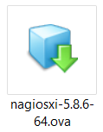
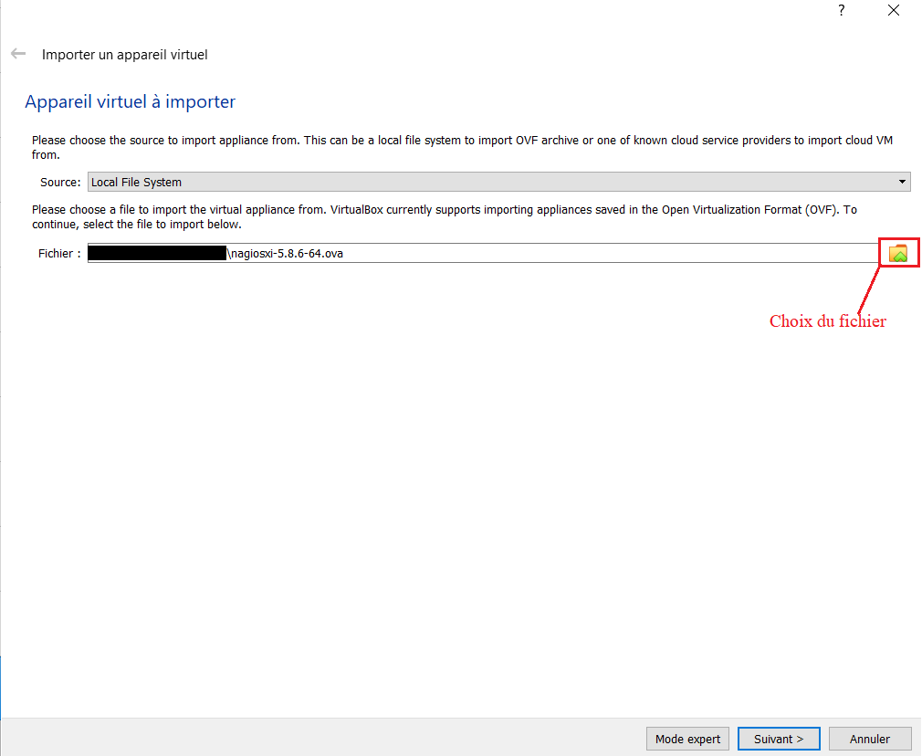
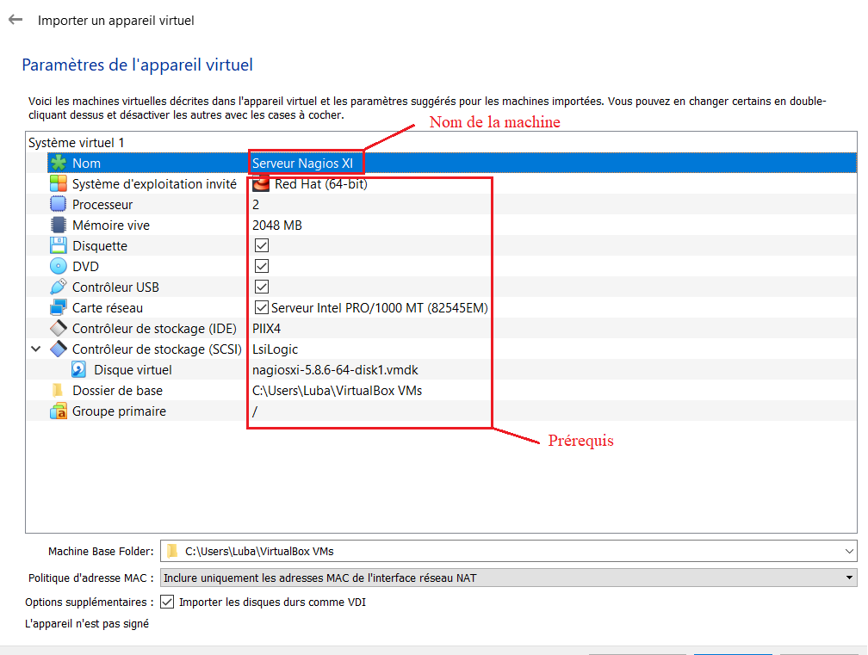
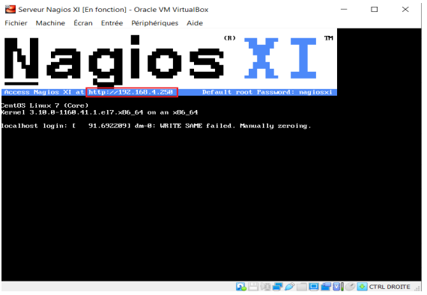
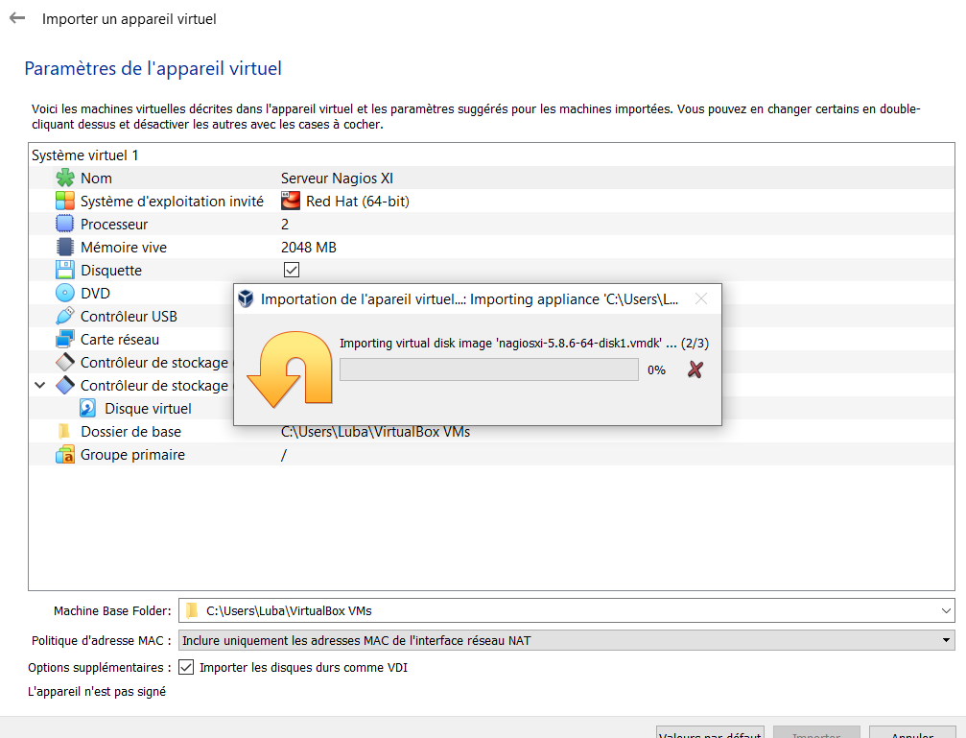
INSTALLATION ET MANIPULATION DE L’OUTIL NAGIOS XI
III.1- INSTALLATION DE NAGIOS XI
19
Notes:
M. Le président du jury, honorables membres du jury,
Pour notre projet, nous avons télécharger le fichier ova depuis le site officiel de Nagios XI puis nous l’avons importé sur VirtualBox afin de créer une machine virtuelle.

Slide 22
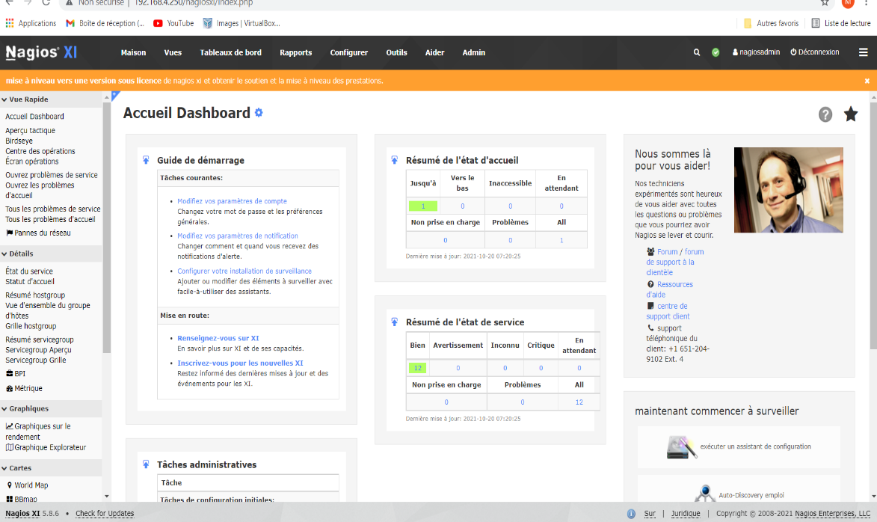
INSTALLATION ET MANIPULATION DE L’OUTIL NAGIOS XI
III.2- INTERFACE DE NAGIOS XI
20
Notes:
Une fois l’installation terminer, nous arriverons à cette interface: c’est à partir de cette interface que nous allons gérer les équipements à superviser.
On a gauche, une barre d’accès rapide
En haut, on a une barre de menu,
Pour Maison, guide de démarrage, un résumé des équipements, et résumé de l’état des services.
Pour Vue, aperçu général sur les pannes du réseau, des services, des hotes…
Pour le Tableau de bord, taches administratives, les statistiques du serveur (CPU, la mémoire utilisée, etc.)
Pour Rapport, un résumé sur le fonctionnement des services et des hotes sous la forme d’un graphique à secteur que l’on peut télécharger selon le format qu’on souhaite
Pour Configurer, d’ajouter les hotes ou les services afin de superviser.
Pour outil, d’enregistrer des liens afin d’acceder à ses pages web à partir de Nagios.
Pour Aide, d’obtenir de l’aide en ligne.
Pour Admin, de configurer le système, gérer les utilisateurs, gérer les notification, etc…

Slide 23


ESTIMATION FINANCIERE DU PROJET
21
Notes:
M. Le président du jury, honorable membre du jury, nous allons voir l’estimation financière de notre projet

Slide 24


ESTIMATION FINANCIERE DU PROJET
RUBRIQUE | QUANTITE | MONTANTS EN FCFA
Ordinateur HP bureautique CPU – 2,10GHz RAM – 16 Go Disque – 1To | 01 | 532.935
Licence Nagios XI (édition standard) | 01 | 1.158.996
Formation | 5 jours | 1.798.851
Total |  | 3.490.782
22
Notes:
Licence: c’est édition standard qui est sur demande et va nous permettre d’avoir plus de fonctionnalité sur le logiciel.
Formation (120h): est recommandée pour les personnes recherchant la connaissance et l’expertise dans le domaine de la supervision.

Slide 25
CONCLUSION
23
Notes:
M. Le président du jury, honorable membre du jury, en conclusion,
Le domaine de la supervision est un domaine important dans l'administratiοn des systèmes et réseaux.
En effet, durant ce stage nous avons appris à mettre en place une solution de surpervision par l’installation d’un serveur de supervision Nagios XI à D’G, afin de permettre à l’administrateur de bien gérer son réseau. Cet excellente expérience nous a amené à faire de recherche et à avoir une visibilité sur un domaine bien spécifique, qui est la supervision d’un réseau informatique.

Slide 26
MERCI POUR VOTRE AIMABLE ATTENTION

